Slide 1


TRASPASOS JASMAN

Slide 2
TRASPASOS JASMAN
SOLICITUD
RECEPCION
RECOLECION
SALIDA (ENTREGA)

Slide 3
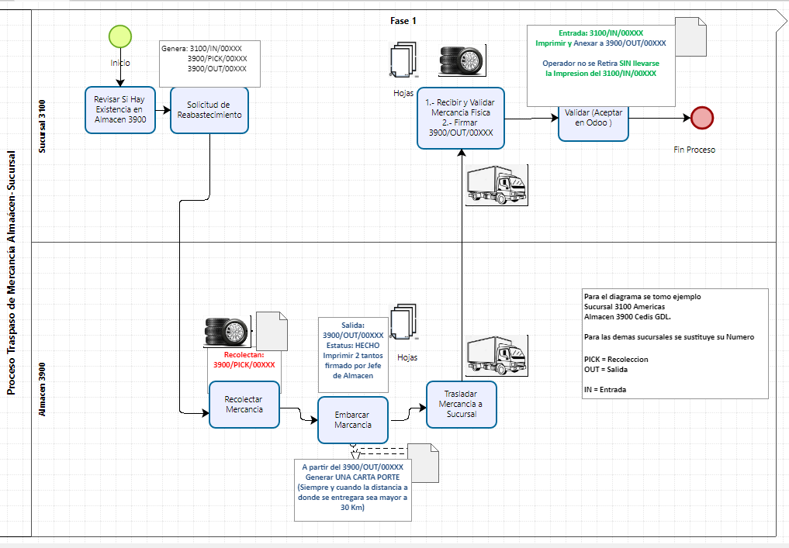

Slide 4
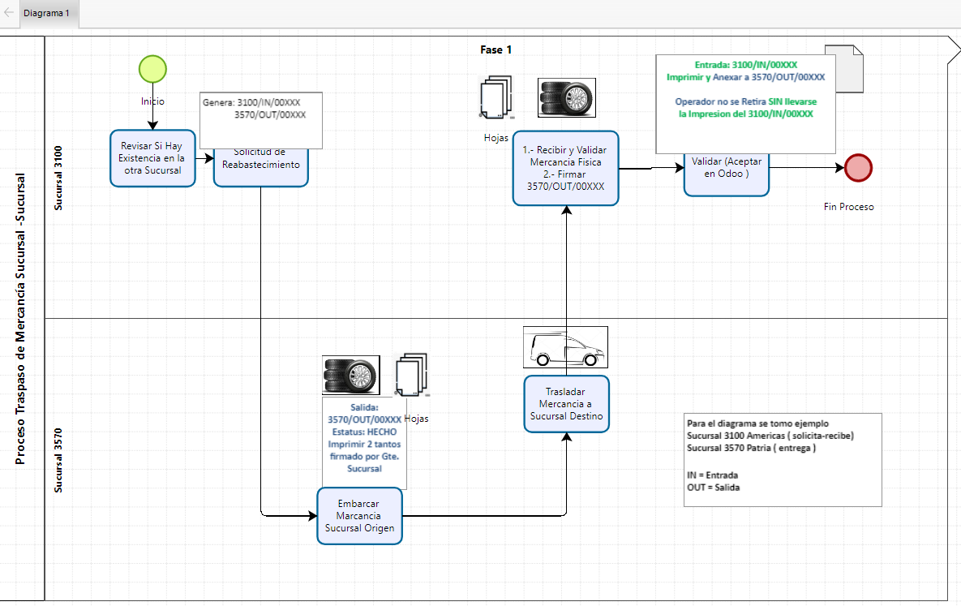

Slide 5

PUNTOS CLAVE EN LOS TRASPASOS
La Mercancía que se Custodia es un Valor ($)
Validar Física la Cantidad y Código Correcto en la Mercancía Solicitada
Firma y Sello de Aceptación de quien recibe Indica que Valido
Personas que Validan en el Proceso de Traspaso: ALMACENISTA, JEFE ALMACEN ( EMBARQUE), CHOFER, PERSONAL SUCURSAL
Validaciones en Sistema: PICK, OUT, IN
Cifras de Control Total del Producto.
Documento de Entrega es el OUT validado en estatus de HECHO.
Amarre OUT (Mercancía Entregada ) = IN ( Mercancía Recibida ) impresión de ambos y engraparlos y validados que sean iguales.
Tachar los Documentos ( No ) , Realizar anotaciones ( Si )

Slide 6
PUNTOS CLAVE EN LOS TRASPASOS
Custodia de un Valor ($)
Validación Física
Firma y Sello de Aceptación
Personal que Valida
Validaciones en Sistema: PICK, OUT, IN
Cifras de Control
Entregar el OUT ( HECHO )
OUT (Mercancía Entregada ) = IN ( Mercancía Recibida )
No Tachar , Anotaciones Si

Slide 7







TRASPASOS VIRTUALES
Traspasos Virtuales tambien se imprimen y se validan y firman.
Seguimiento a cada traspaso virtual quien entrega y quien factura
Realizar anotaciones y soportes en Odoo

Slide 8
VALIDACIONES EN SISTEMA ODOO
Demanda = Lo que Solicitan
Cantidad = Lo que se Valida en el PICK, OUT, IN y es aplicada en el Odoo y cambia a estatus HECHO
Impresión OUT cuando tiene estatus HECHO ( Validado )
Impresión IN cuando tiene estatus HECHO ( Validado )
Realizarlos en el momento.

Slide 9
MOMENTOS DE DEVOLUCION DE MERCANCIA
Devolución cuando recién se VALIDO el OUT y no se mandara toda la Mercancía. Se genera un documento tipo IN el cual se entregara junto con el OUT para que la entrega sea la cantidad exacta: Ejemplo: OUT de 10 con devolución IN de 2 = Entrega 8 unidades.
Devolución cuando llega a Sucursal y no llego la mercancía completa o con algún daño (Realizar REVERSIVO). Se realiza la anotación en el OUT de que no se recibió toda la mercancía con firma y aceptación del chofer que entrega y confirma que no se entrego completo y se realiza el tramite de un traspaso de regreso hacia el almacen

Slide 11
A llevar a cabo el Proceso !!!!!

